Slide 1
download file server ที่ https://

Slide 2
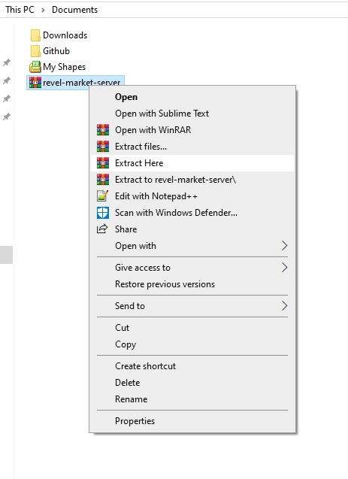
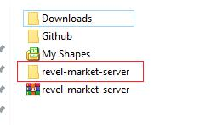
1
1. คลิกขวา ที่ revel-market-server.zip
2
2. เลือก Extract Here
เพื่อทำการแยกไฟล์ revel-market-server

Slide 3
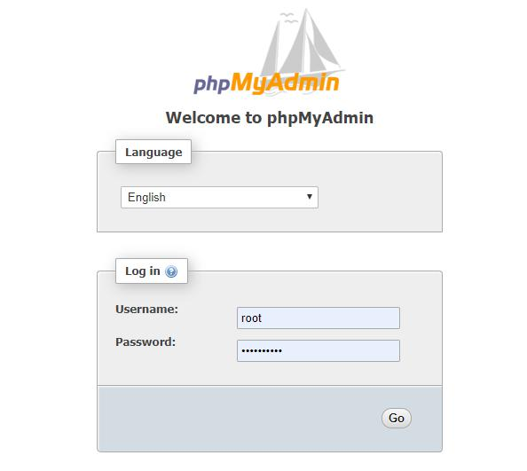
http://localhost/phpMyAdmin/
ไปที่ http://localhost/phpMyAdmin/
เพื่อ Login เข้าใช้งาน phpMyAdmin

Slide 4
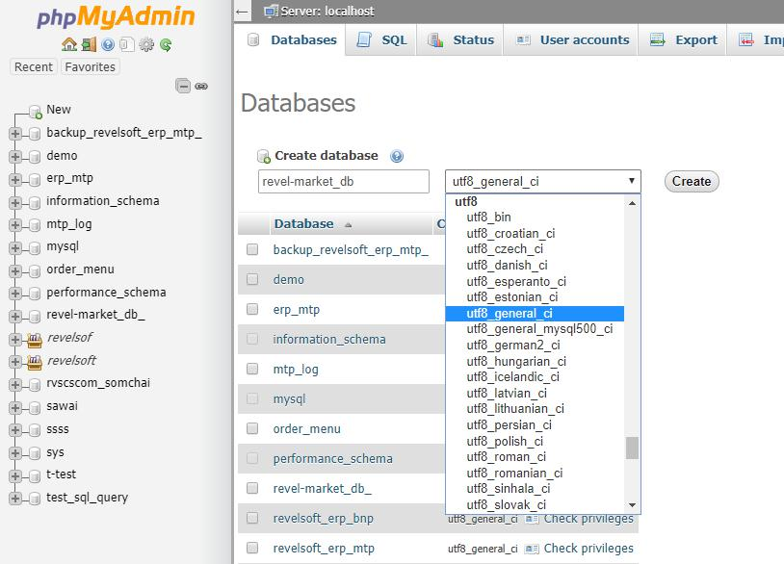
สร้าง database
1. คลิกที่ New
1
2
3
2. กรอกชื่อ database :
“revel-market_db”
3. เลือกชนิดข้อมูลเป็น :
“utf8_general_ci”
4
4. คลิกที่ Create เพื่อสร้าง database

Slide 5
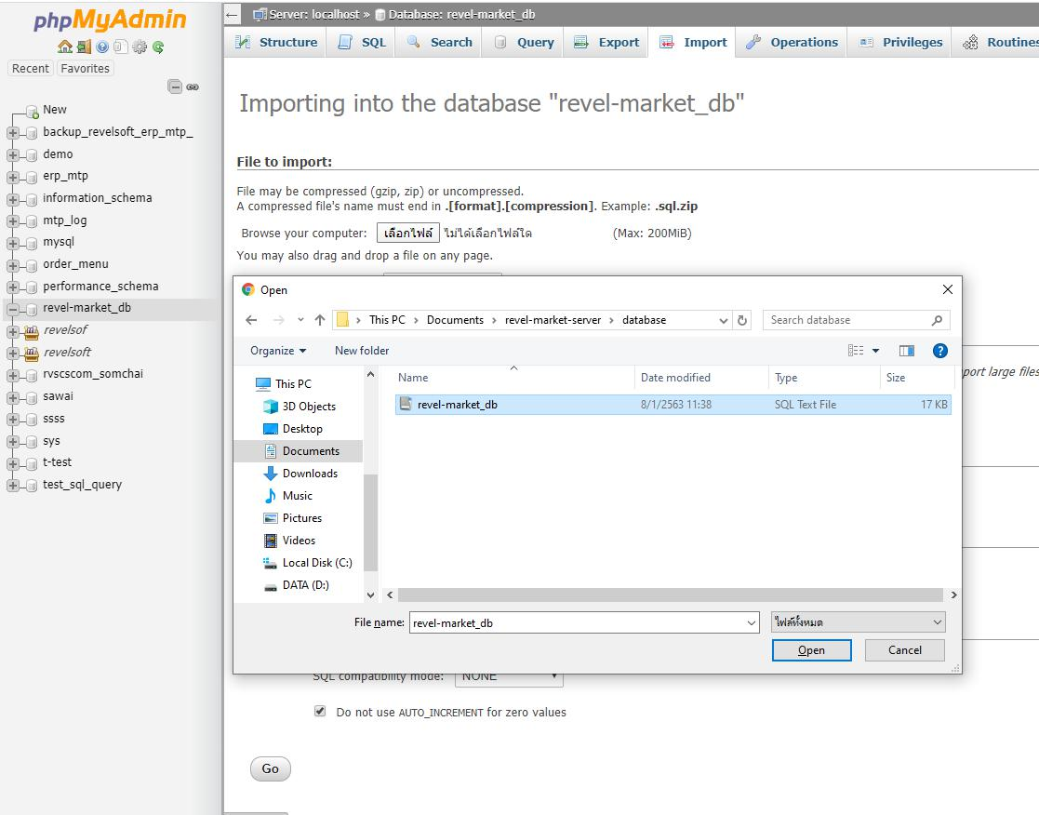
นำเข้าข้อมูล
1. เลือก เมนู Import
2
1
2. คลิกที่ เลือกไฟล์
3
3. เปิดไปยัง โฟลเดอร์ revel-market-server
-> database
4
4. คลิกที่ revel-market_db.sql
5
5. และคลิกที่ Open
6
เพื่อเลือกไฟล์ข้อมูลที่เราจะนำเข้า

Slide 6
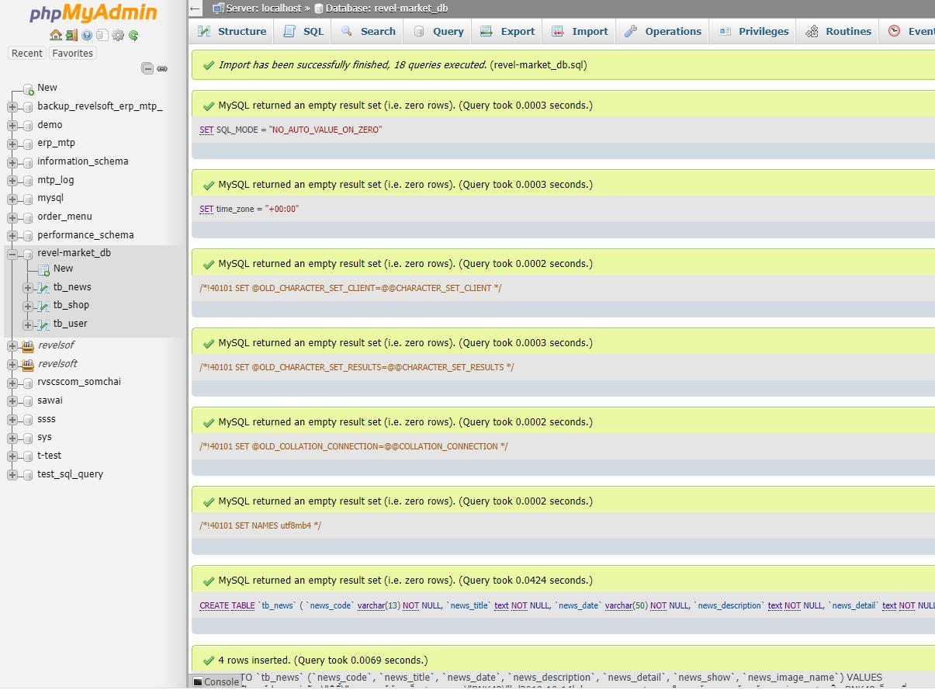
นำเข้าข้อมูล
เมื่อเรานำเข้าข้อมูลเสร็จเรียบร้อยแล้ว
จะสังเกต “tb_news”,“tb_shop”,“tb_user”
ที่อยู่ใน database ชื่อว่า “revel-market_db”

Slide 7
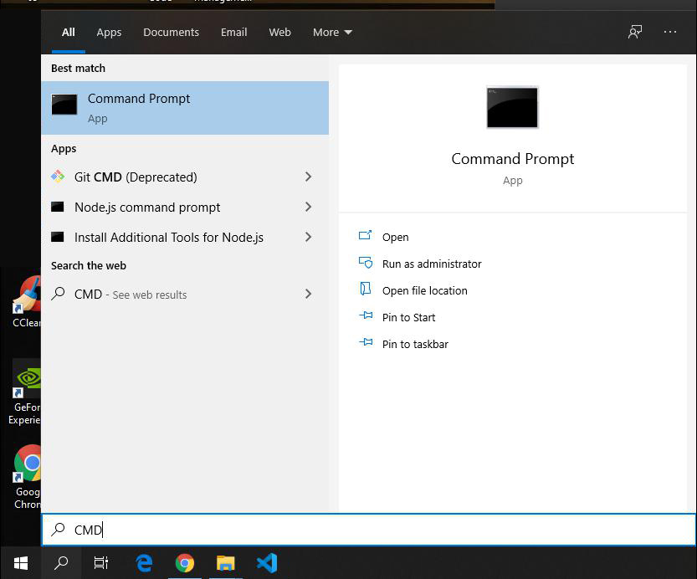
Run Server :เปิดโปรแกรม Commend Prompt
1. คลิกที่ช่อง search
2. พิมพ์ cmd เพิ่อค้นหาโปรแกรม Commend Prompt
3
3. คลิกที่ โปรแกรม Commend Prompt
1
2

Slide 8
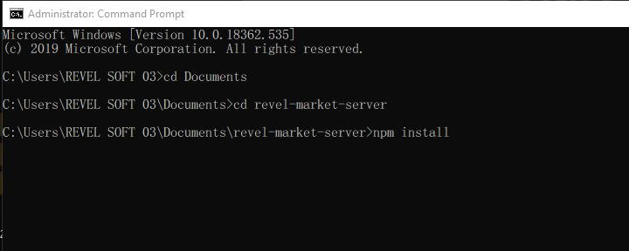
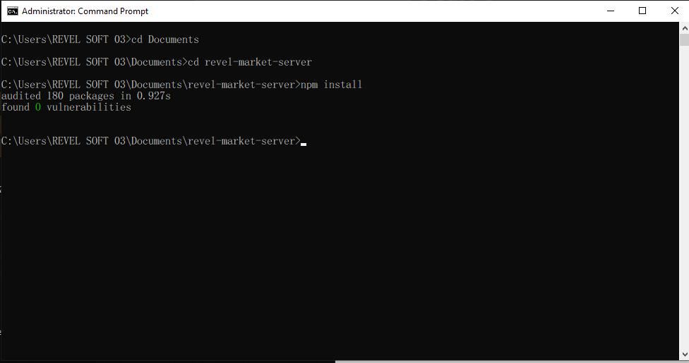
Run Server : เปิด ติดตั้งโมดูล
เปิดเข้าไปยัง โฟลเดอร์
“revel-market-server”
1
1.ใช้คำสั่ง cd Documents
เพื่อเข้าไปยัง โฟลเดอร์ “Documents”
2
3
2. ใช้คำสั่ง cd revel-market-server
เพื่อเข้าไปยัง โฟลเดอร์ “revel-market-server”
3. ใช้คำสั่ง npm install เพื่อติดตั้งโมดูล ที่เกี่ยวข้อง
ที่ถูกเก็บไว้ใน package.json
4

Slide 9
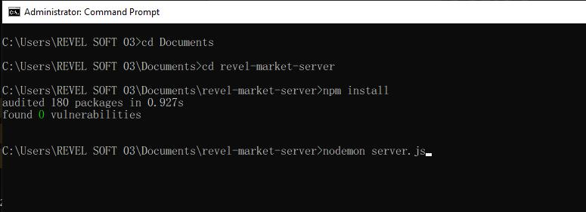
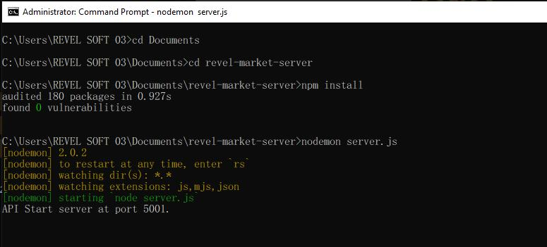
Run Server : Run Server
1.ใช้คำสั่ง nodemon server.js
เพื่อ Start server
1
2. server พร้อมทำงานแล้ว ใน port 5001
2

Slide 10
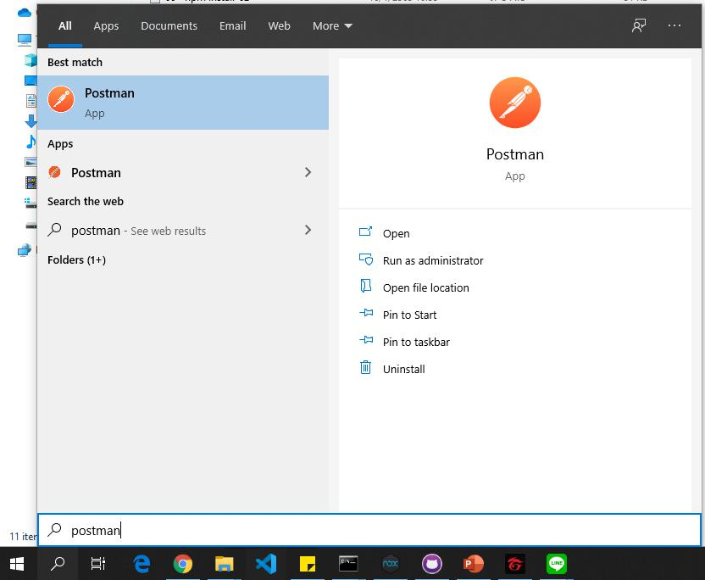
Test Server : เปิดโปรแกรม Postman
1. คลิกที่ช่อง search
3
2. พิมพ์ postman เพิ่อค้นหาโปรแกรม Postman
3. คลิกที่ โปรแกรม Postman
1
2

Slide 11
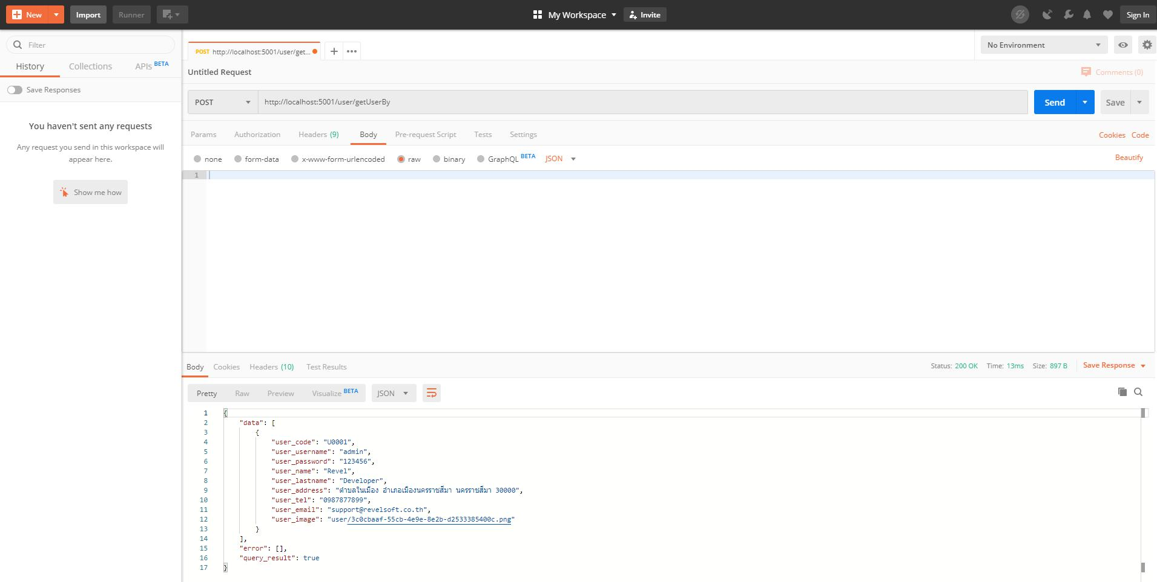
1. เลือกชนิดการส่งข้อมูลเป็นแปป POST
2
3
1
2. กรอก URL server ที่เราต้องการทดสอบ
คือ http://localhost:5001/user/getUserBy
http://localhost คือ เครื่องcomputer
ของเราที่ถูกจำลองเป็น server ?????
4
:5001 คือ การเลือกใช้งาน port
/user/getUserBy คือการ ชี้ไปยัง path
4. คือผลลัพธ์ที่ถูกส่งกลับมาจาก Server
ที่อยู่ในรูปแบบข้อมูล JSON

